Slide 1
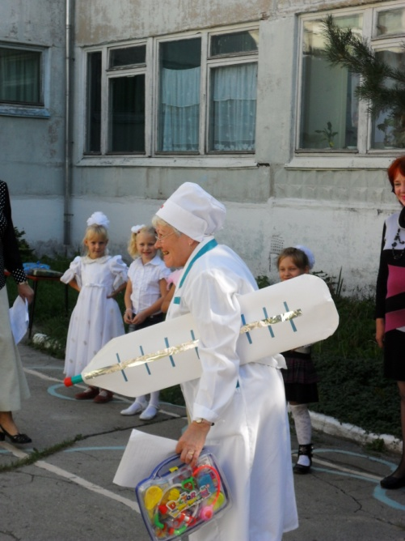
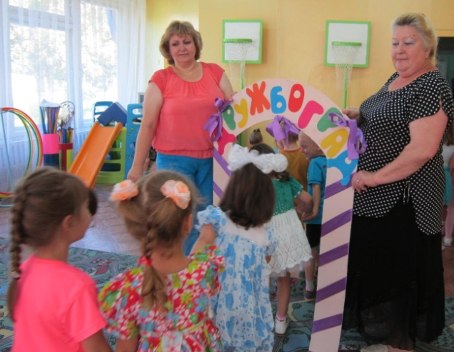
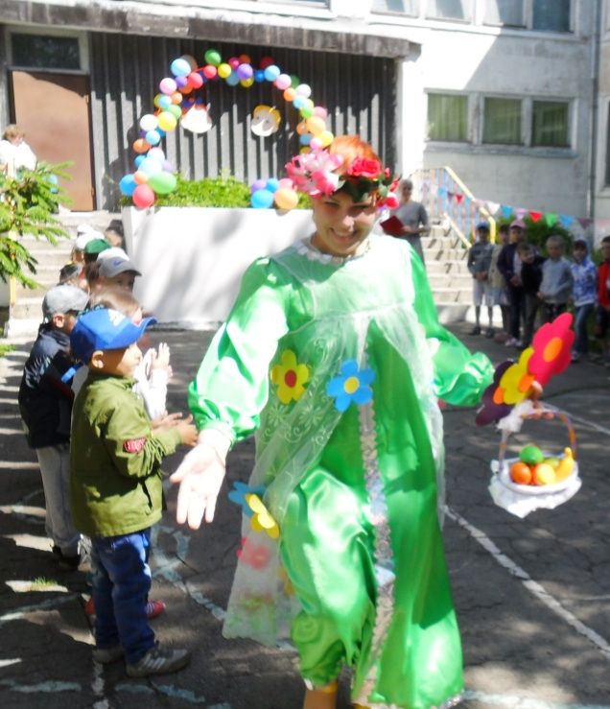
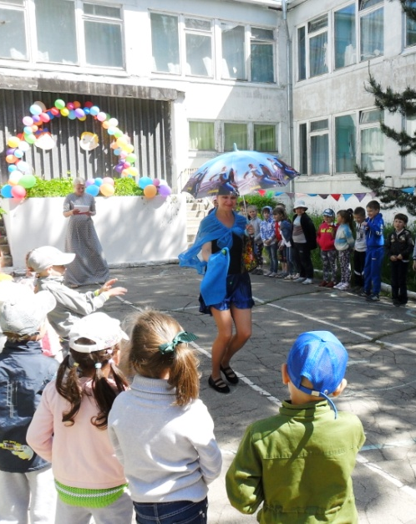
Праздники взросления
Сентябрь.
Крикова В.Н,
ФедотоваЕ.П.
Пенькова Л.Н.
Никитина Е.А.
Санчук Н.А.

Slide 2
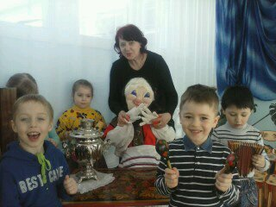
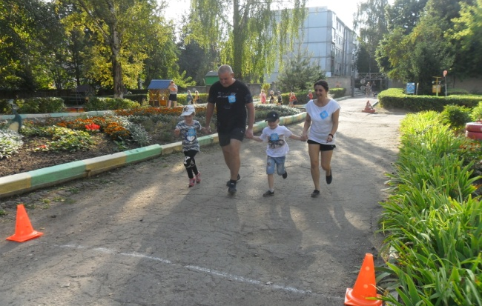
Региональный компонент
Кузнецова Л.Г.
Досуг «К бабушке
на чай»
Выставка самоваров из фондов
Узловского краеведческого
музея
Кузнецова М.М. и Антонова Н.В.
Экскурсия к памятнику
«Слава русским мастерам»
Спортивный марафон
«На приз Тульского пряника»

Slide 3
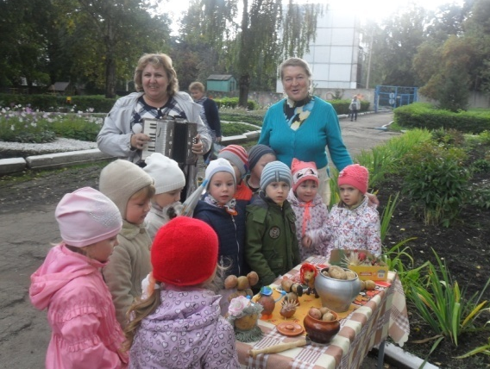
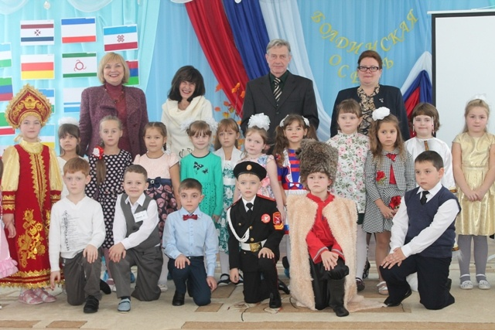
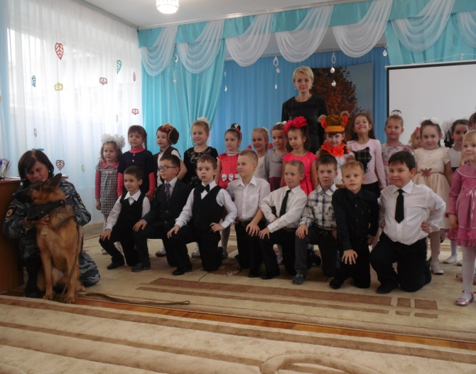
«Болдинская осень»
Октябрь
.
Кузнецова М.М.Подготовка к конкурсу осенних композиций из цветов
Чернавская Н.И., Крикова В.Н. «Овощная ярмарка»
Ежегодный районный фестиваль
творчества педагогов и воспитанников
«Болдинская осень»

Slide 4
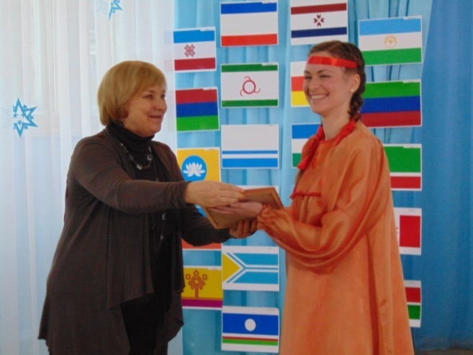
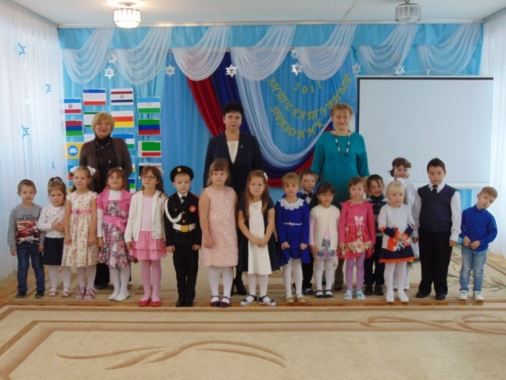
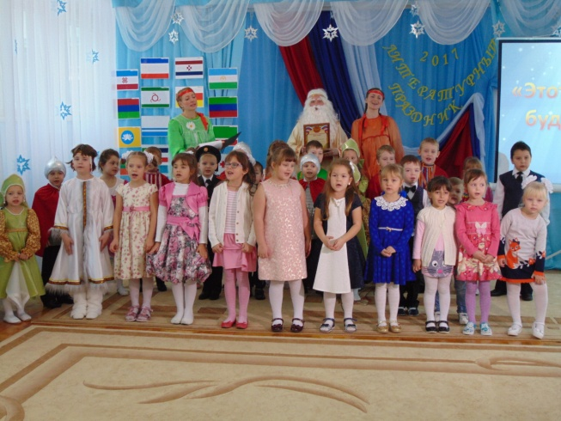
Литературный праздник
Ноябрь
Награждение воспитанников и ведущих праздника:
Прониной М.А., Антоновой Н.В., Тертычной Т.В.

Slide 5
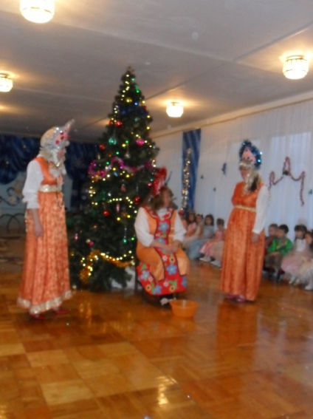
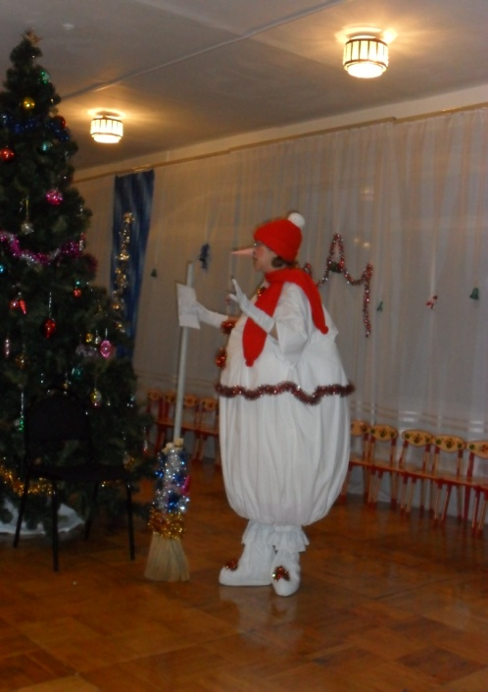
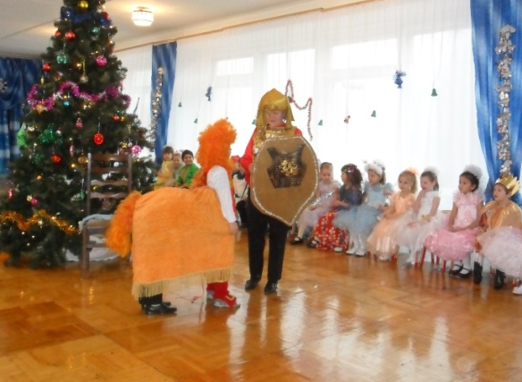
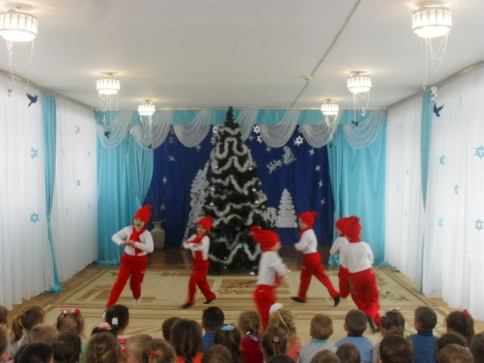
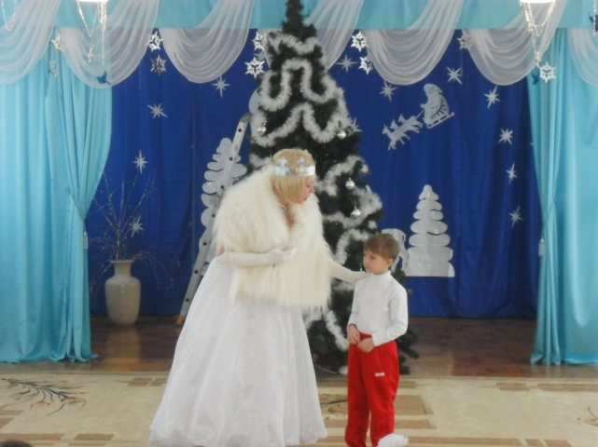
Новогоднее волшебство
Декабрь
Новогодние утренники 2012г. Воспитатели: Дмитриева М.А., Бабушкина Е.С., Дмитриева М.А., Пенькова Л.Н. и медицинская сестра Илюшина И.М.
Новогодняя сказка 2017 г. В роли Снежной Королевы Тертычная Т.В.

Slide 6
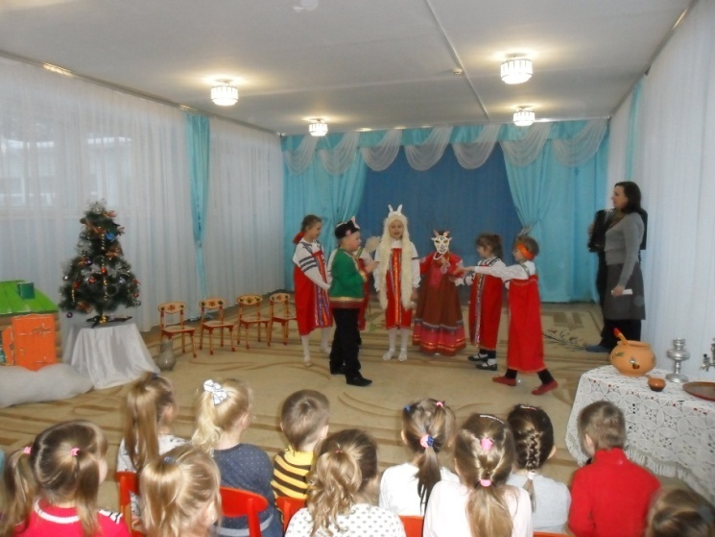
Наступили Святки, начались колядки
Январь
У нас в гостях дети и педагоги музыкальной школы

Slide 7
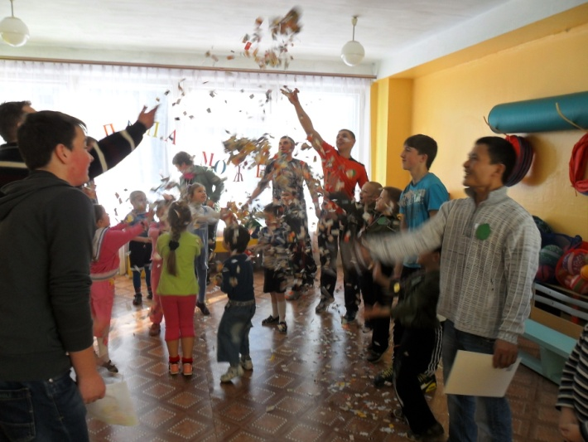
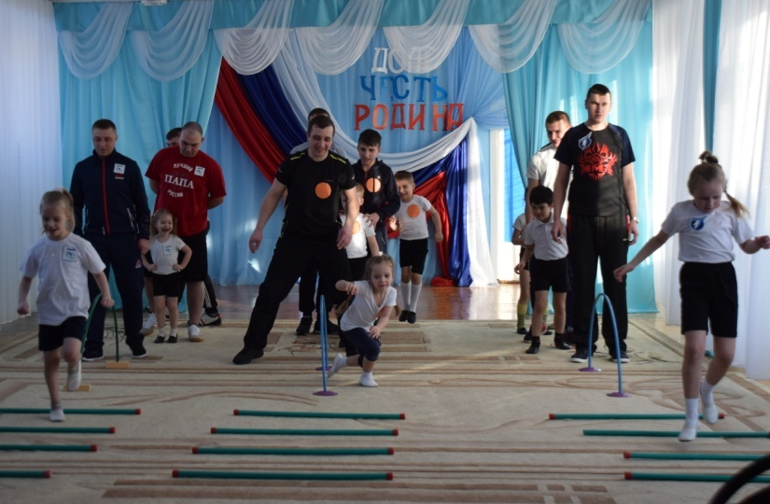
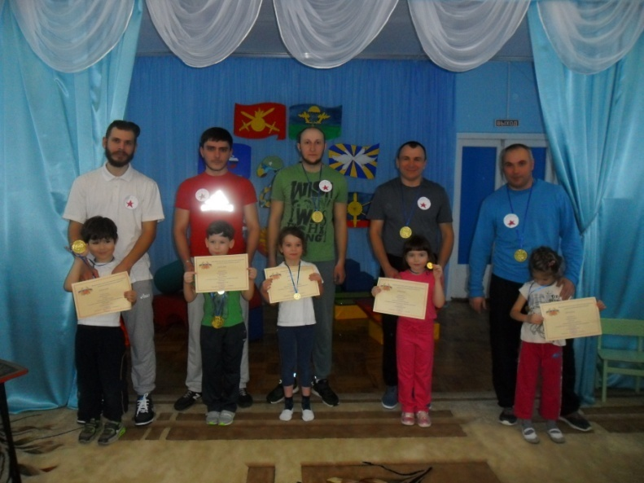
Мультипапа
Февраль
Салют
Состязания команд
и награждение

